Slide 1
第一讲 视觉组简介及c++基础
主讲人：邹建 郭晓鹏

Slide 2

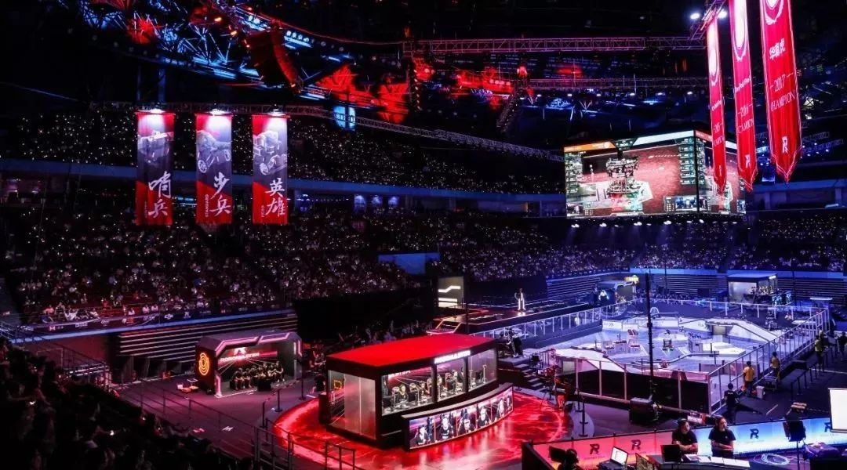
哈工大竞技机器人队成立于2002年，目的是参加全国大学生机器人大赛（ROBOCON,ROBOMASTER）以及其它相关学科竞赛。分电控，视觉，机械，运营组，视觉组成立于2015年。

Slide 3
视觉组主要任务（RM）

Slide 4
视觉组主要任务（RC）
RC视觉组的项目是和每年的比赛题目强相关的，包括但不限于多传感器耦合，识别，拟合，定位，神经网络训练等。

Slide 5
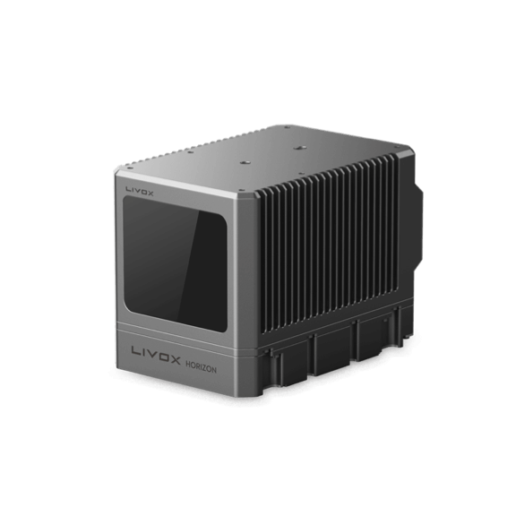
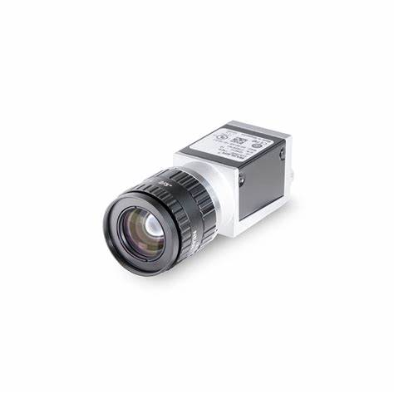
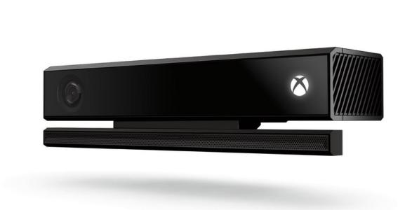
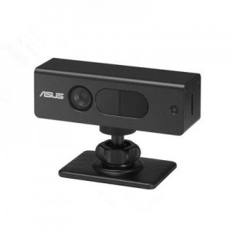
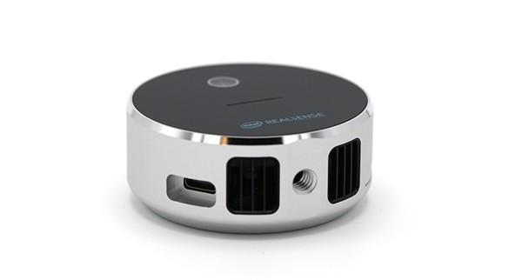
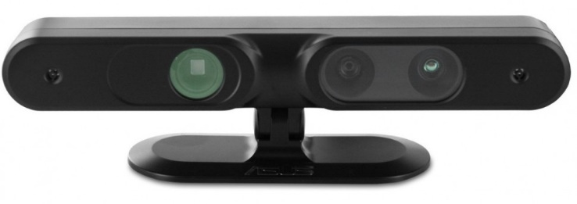
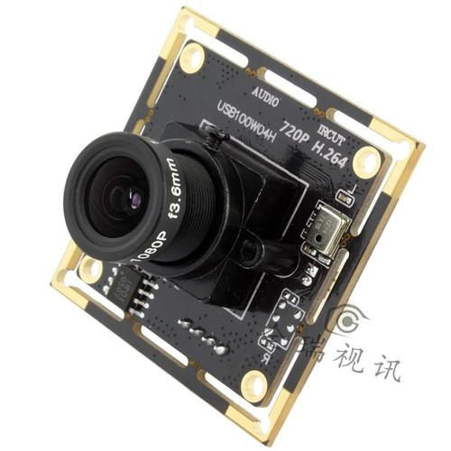
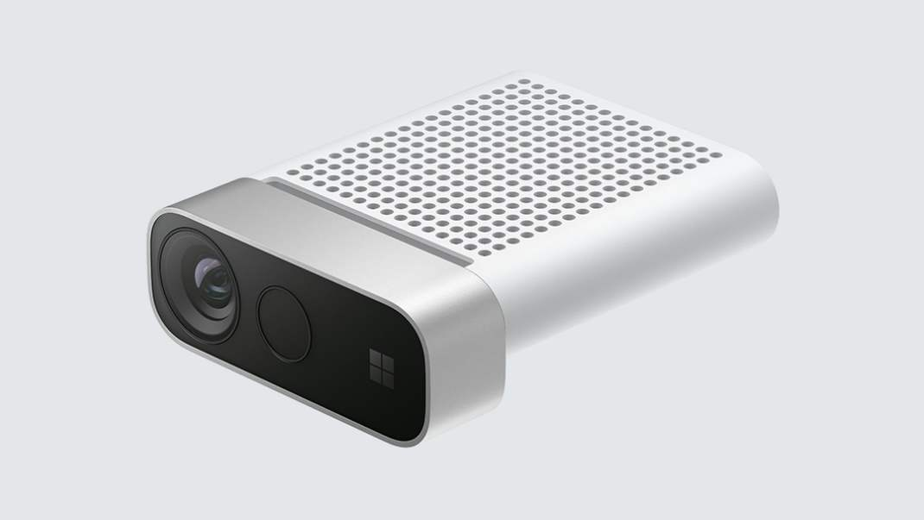
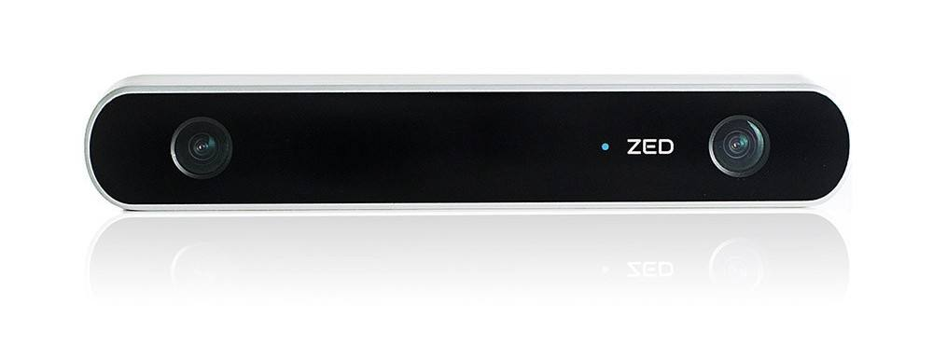
常用传感器
PART ONE

Slide 6
需要掌握的知识

Slide 7
Linux
https://www.runoob.com/linux/linux-tutorial.html
sudo；ps；kill
echo；cd；tar
gedit/vim/vi
grep；cat；touch；mkdir；rm；ls
|；>>/>；&&
apt-get install
top/htop
……

Slide 8
Cmake
《Cmake实践》
set()；message()
include_directories()
find_package()
add_executable()；target_link_libraries()；add_library()
aux_source_directory()

Slide 9
c++:
《C++Primer》
learncpp(推荐):https://www.learncpp.com/
https://pan.baidu.com/s/1PCU83TQVB_rfmmKom01P-g 提取码: gqnp
Git: https://www.liaoxuefeng.com/wiki/896043488029600
Opencv:
官方教程： https://docs.opencv.org/master/d9/df8/tutorial_root.html
pcl: https://pcl.readthedocs.io/projects/tutorials/en/latest/
Matlab： https://www.yiibai.com/matlab
Python： https://www.runoob.com/python/python-tutorial.html
Eigen: http://eigen.tuxfamily.org/dox/
相机模型，坐标变换：《视觉SLAM十四讲》

Slide 10
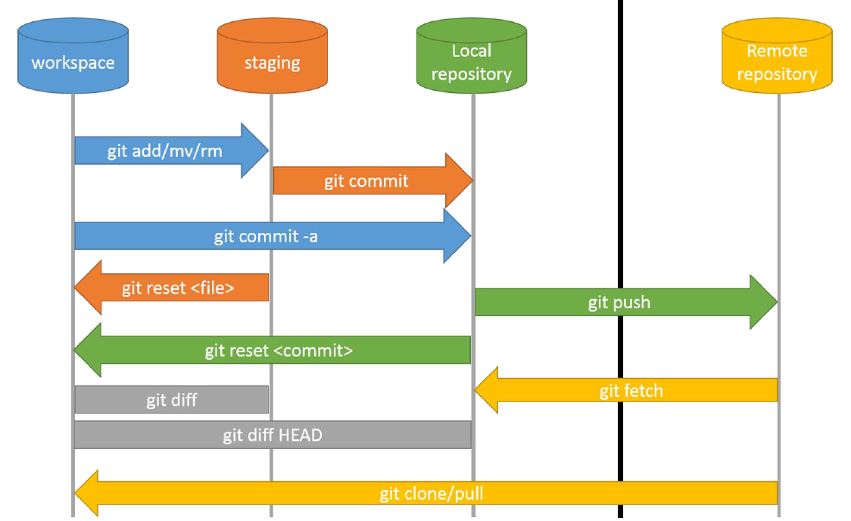
Git
git clone
git add .
git status
git commit –m “message”
git push
git pull

Slide 11
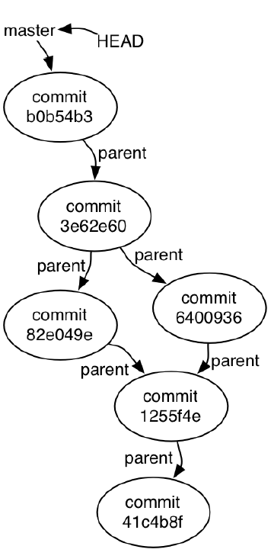
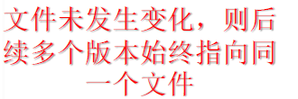
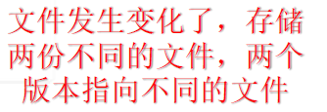
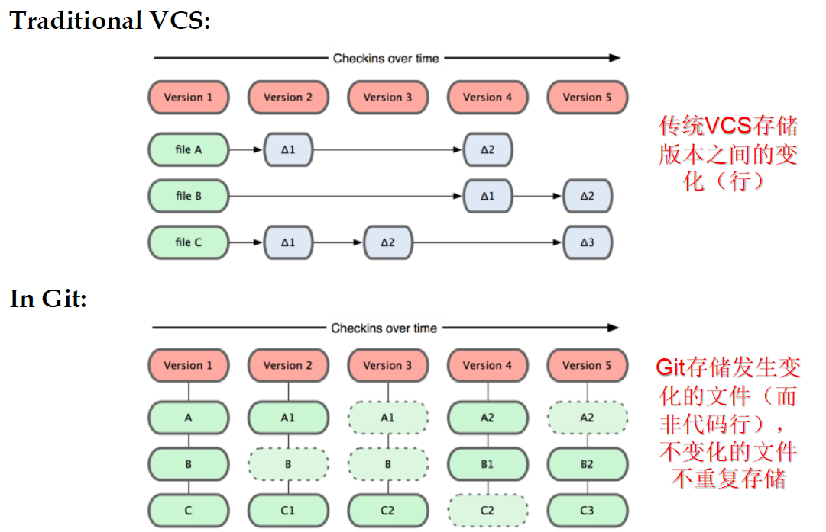
Git
1. merge
2. branch
3. commit
1
2
.gitignore ！！！
3

Slide 12
深度学习相关
李宏毅ML/DL
https://www.youtube.com/channel/UC2ggjtuuWvxrHHHiaDH1dlQ
https://www.bilibili.com/video/BV1My4y1W7my?p=1
https://speech.ee.ntu.edu.tw/~hylee/ml/2021-spring.html
DL实践：https://www.bilibili.com/video/BV1Y7411d7Ys

Slide 13
系统安装

Slide 14
步骤
制作启动盘
1.Ubuntu下制作
dd if=系统镜像文件 of=U盘盘符（比如/dev/sdb，可以用fdisk –l命令查看）
2.win10下制作
视频（如果电脑是UEFI的，则U盘需要是UEFI格式的）

Slide 15
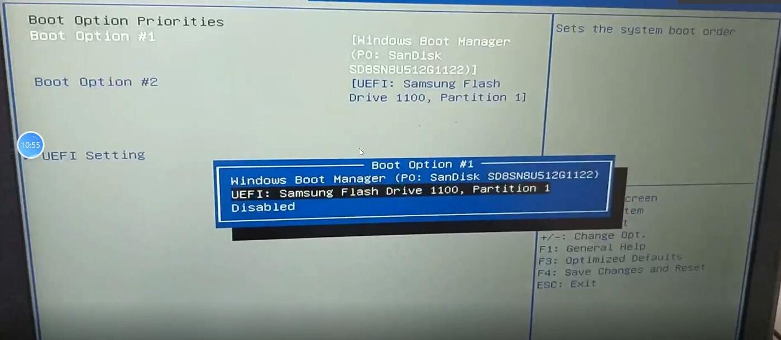
1. 进入bios
2. install ubuntu（minimal）

Slide 16
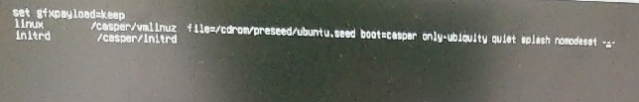
可能有的问题
1.安装时进不去BIOS
可以先进windows:设置->更新和安全->恢复->高级启动->立即重新启动->使用设备->选择你的U盘
2.安装时电脑卡死
是NVIDIA显卡问题，两种解决方法
1）在bios里面禁用独显（推荐，不过有的电脑没这功能），然后安装即可
2）在安装选项界面光标选中Install Ubuntu然后按e进入编辑界面，在linux开头那一行splash后面加上nomodeset然后按Ctrl+x即可顺利进入安装界面
推荐第一种方法，使用第二种方法时安装后第一次启动系统也要添加nomodeset
3.以上两种方法解决不了可以暂时使用虚拟机，九月份线下时找学长帮忙安装

Slide 17
安装类型
其他选项
→选择之前分出来的空闲空间
→点加号：
分出swap空间：主分区；空间起始位置；用于：交换空间（16G）
分出根目录：主分区；空间起始位置；用于：ext4 日志文件系统 挂载点：/；

Slide 18
环境配置

Slide 19
显卡驱动
独显不仅可能在安装系统时导致卡死，系统安装完成后也可能导致卡死，因此有独显的电脑需要手动安装独显驱动
方法1：sudo ubuntu-drivers autoinstall
方法2（推荐）：https://tensorflow.google.cn/install/gpu
# UBUNTU18.04 wget https://developer.download.nvidia.com/compute/cuda/repos/ubuntu1804/x86_64/cuda-repo-ubuntu1804_10.1.243-1_amd64.deb sudo apt-key adv --fetch-keys https://developer.download.nvidia.com/compute/cuda/repos/ubuntu1804/x86_64/7fa2af80.pub sudo dpkg -i cuda-repo-ubuntu1804_10.1.243-1_amd64.deb sudo apt-get update wget http://developer.download.nvidia.com/compute/machine-learning/repos/ubuntu1804/x86_64/nvidia-machine-learning-repo-ubuntu1804_1.0.0-1_amd64.deb sudo apt install ./nvidia-machine-learning-repo-ubuntu1804_1.0.0-1_amd64.deb sudo apt-get update sudo apt-get install --no-install-recommends nvidia-driver-430 sudo apt-get install --no-install-recommends cuda-10-1 libcudnn7=7.6.4.38-1+cuda10.1 libcudnn7-dev=7.6.4.38-1+cuda10.1 sudo apt-get install -y --no-install-recommends libnvinfer6=6.0.1-1+cuda10.1 libnvinfer-dev=6.0.1-1+cuda10.1 libnvinfer-plugin6=6.0.1-1+cuda10.1

Slide 20
编译工具
1. build-essential
sudo apt-get update
sudo apt install build-essential

Slide 21
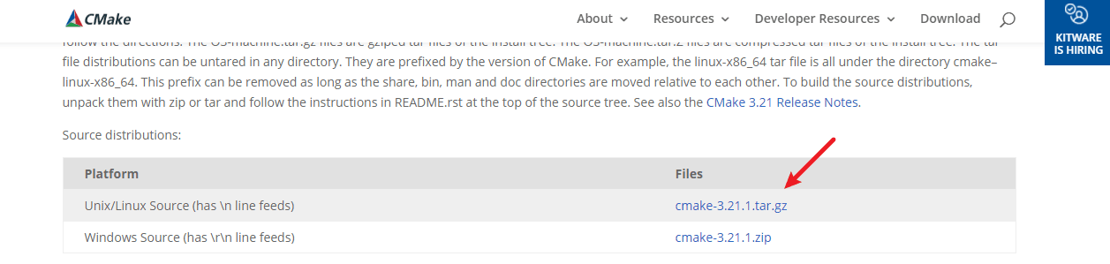
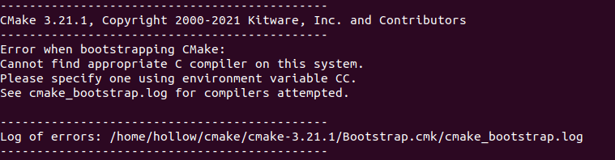
2. cmake
https://cmake.org/download/ 选择Unix/Linux Source的最新版本
解压文件进入文件夹执行
./bootstrap && make –j4 && sudo make install
（cmake --version）
Log of Errors：build-essential没安装好

Slide 22
OpenCV
安装依赖
sudo add-apt-repository "deb http://security.ubuntu.com/ubuntu xenial-security main“
sudo apt update
sudo apt install libjasper1 libjasper-dev
sudo apt install git libgtk2.0-dev pkg-config libavcodec-dev libavformat-dev libswscale-dev python-dev python-numpy libtbb2 libtbb-dev libjpeg-dev libpng-dev libtiff-dev libdc1394-22-dev
下载源码
https://opencv.org/releases/
编译安装
mkdir build && cd build && cmake –DCMAKE_BUILD_TYPE=Release .. && make -j4 && sudo make install
检验安装是否成功
进入源代码目录下的samples/cpp/example_cmake,执行 mkdir build && cd build && cmake .. && make 如果编译成功则安装成功
如果想安装多个不同版本的opencv，使用cmake –DCMAKE_BUILD_TYPE=Release –DCMAKE_INSTALL_PREFIX=安装位置 ..
其中每个版本的安装位置应当不同，比如将opencv3与四分别安装在/usr/local/opencv3与/usr/local/opencv4。其它的库也可以用这个方法安装多版本。
CMakeList想要指定某个版本的库时可以使用find_package(OpenCV REQUIRED PATHS /usr/local/opencv4 NO_DEFAULT_PATH)
这样只会在/usr/local/opencv4 下面寻找opencv

Slide 23
PCL
方法1（推荐）：
sudo apt install libpcl-dev pcl-tools
方法2：
1. 安装依赖
sudo apt install git build-essential linux-libc-dev libusb-1.0-0-dev libusb-dev libudev-dev mpi-default-dev openmpi-bin openmpi-common libflann1.9 libflann-dev
libeigen3-dev libboost-all-dev libvtk5.10-qt4 libvtk5.10 libvtk5-dev libqhull* libgtest-dev freeglut3-dev pkg-config libxmu-dev libxi-dev mono-complete qt-sdk openjdk-11-jdk openjdk-11-jre
2. 下载源码
git clone https://github.com/PointCloudLibrary/pcl.git
3.编译安装
mkdir build && cd build && cmake –DCMAKE_BUILD_TYPE=Release .. && make –j4 && sudo make install
如果安装多个版本的pcl使用cmake –DCMAKE_BUILD_TYPE=Release –DCMAKE_INSTALL_PREFIX=安装路径 ..

Slide 24
Pytorch
1. 安装N卡驱动
2. 安装cuda
3. 安装cudnn
去anaconda官网下载安装anaconda
建立虚拟环境：conda create –n 环境名 python=版本号
激活虚拟环境：conda activate 环境名
4. 安装pytorch

Slide 25
其他
1. boost
sudo apt-get install libboost-all-dev
2. matlab
https://blog.csdn.net/m0_37775034/article/details/80876362
3. ssh
sudo apt-get install ssh
sudo apt-get install openssh-server
4. openvino

Slide 26
相机驱动需要环境
1. 安装内核
安装4.8版本，下载：https://kernel.ubuntu.com/~kernel-ppa/mainline/v4.8/
中的三个包：因为安装的是64位，所以是
linux-headers-4.8.0-040800_4.8.0-040800.201610022031_all.deb
linux-headers-4.8.0-040800-generic_4.8.0-040800.201610022031_amd64.deb
linux-image-4.8.0-040800-generic_4.8.0-040800.201610022031_amd64.deb
2. 在下载目录：sudo dpkg -i *.deb
3. 更改grub
sudo gedit /etc/default/grub
# GRUB_TIMEOUT_STYLE=hidden
GRUB_TIMEOUT=5
4. 使设置生效
sudo update-grub
5. 重启并查看内核版本：uname -r

Slide 27
时间、串口、自启动等
1.ubuntu安装后时间可能跟windows相差八个小时使用以下命令解决：timedatectl set-local-rtc 1 --adjust-system-clock
2.使用串口前需要添加权限：sudo usermod -aG dialout 用户名
3.自启动
执行gnome-session-properties，选择添加，然后名字随便取一个，命令那里输入想要开机自动执行的命令，例如gnome-terminal -x /home/l/autostart.sh会在开机后打开一个终端并执行/home/l/autostart.sh文件
4.usb设备名
使用多个免驱usb相机时为了区分每一个相机可以给相机固定名字，因为默认是相机设备名可能会改变，例如/dev/video0,/dev/video1
参考：https://blog.csdn.net/linczone/article/details/48342419
1.在/etc/udev/rules.d/下建立51-myrules.rules,然后为每个设备添加一行：
KERNEL=="video*",SUBSYSTEMS=="usb",ATTRS{idVendor}=="5986" ,ATTRS{idProduct}=="066d",KERNELS=="1-11",NAME="video0",SYMLINK+="videoA“
其中等号右边的值使用udevadm info -a /dev/video0命令查看,上面一行将电脑编号1-11的usb连接的idVendor为5986，idProduct为066d的设备命名为videoA
2.然后执行sudo chmod +x /etc/udev/rules.d/51-myrules.rules添加可执行权限
3.插拔相机，执行ls /dev/看看有没有对应的设备（例如上面的videoA）

Slide 28


IDE
clion
vscode
功能强大
慢
方便
文本编辑器

Slide 29
C++基础

Slide 30
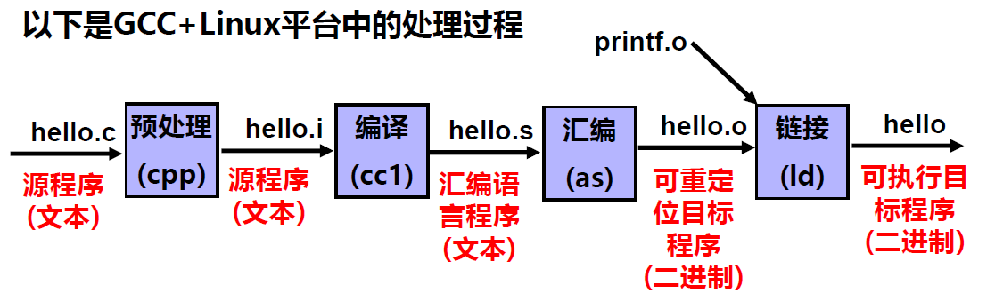
1. 可执行文件
g++ -o test main.cpp
即可编译源代码生成可执行文件test；执行可执行文件./test会输出“hello world!”
2. 链接第三方库
编译代码时如果用到第三方库（非c++标准库），需要告诉编译器第三方库的头文件（.h,.hpp）和库文件(.a，.so)位置
apt默认：usr下，即头文件放在/usr/include下，库文件放在/usr/lib下，可执行文件放在/usr/bin下；
从源码编译安装（opencv等）：/usr/local/下，头文件放在/usr/local/include下，库文件放在/usr/local/lib下，可执行文件放在/usr/local/bin下；

Slide 31
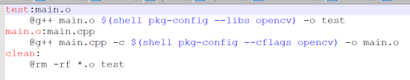
cmake与makefile
makefile关系到了整个工程的编译规则
一个工程中的源文件不计数，其按类型、功能、模块分别放在若干个目录中，makefile定义了一系列的规则来指定，哪些文件需要先编译，哪些文件需要后编译，哪些文件需要重新编译，甚至于进行更复杂的功能操作，因为makefile就像一个Shell脚本一样，其中也可以执行操作系统的命令。
自动化编译”：一旦写好，需要一个make命令，整个工程完全自动编译。
不同的 Make 工具遵循着不同的规范和标准，Makefile 格式千差万别
cmake

Slide 32
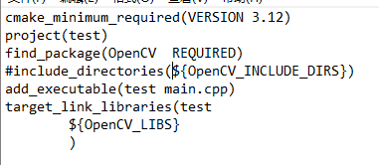
使用了opencv,CMakeLists.txt如图，使用find_package查找opencv库
find_package原理
find_package(ABCD)命令会在某些路径下查找ABCDConfig.cmake文件然后根据该文件得到ABCD库的相关信息，并设置一些变量保存头文件路径等信息。
find_package查找路径: /usr/local/share/cmake/等，可以在/usr目录下搜索Config.cmake即可找到所有支持find_package的库。
第四行为包含头文件，即包含opencv库的头文件OpenCV_INCLUDE_DIRS即为find_package命令设置的保存库文件路径的变量；
第六行为连接库文件，即链接opencv的库文件，OpenCV_LIBS为find_package命令设置的保存opencv库文件的路径的变量。他们可以在OpenCVConfig.cmake开头看见

Slide 33
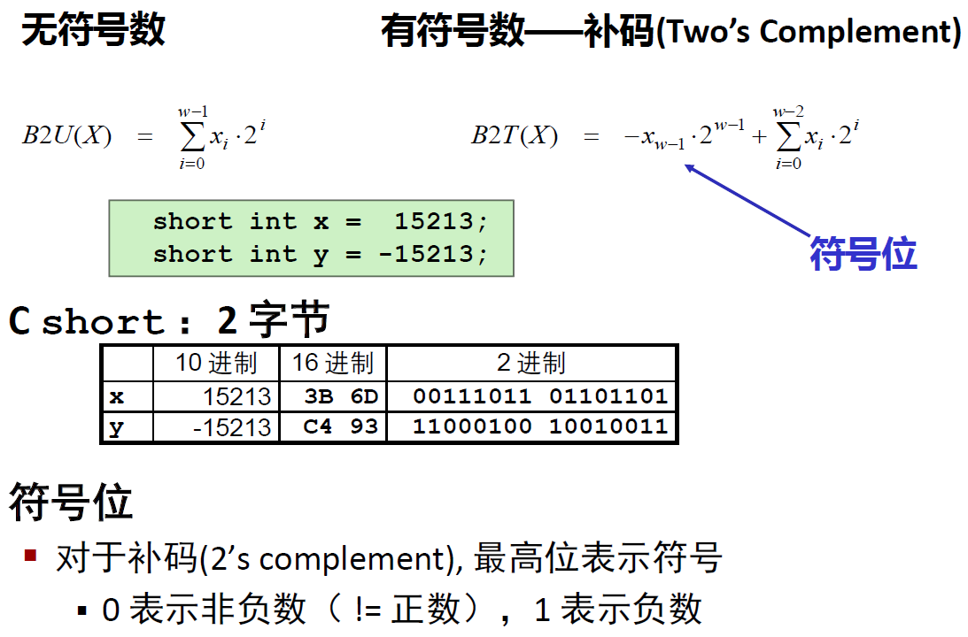
编码

Slide 34
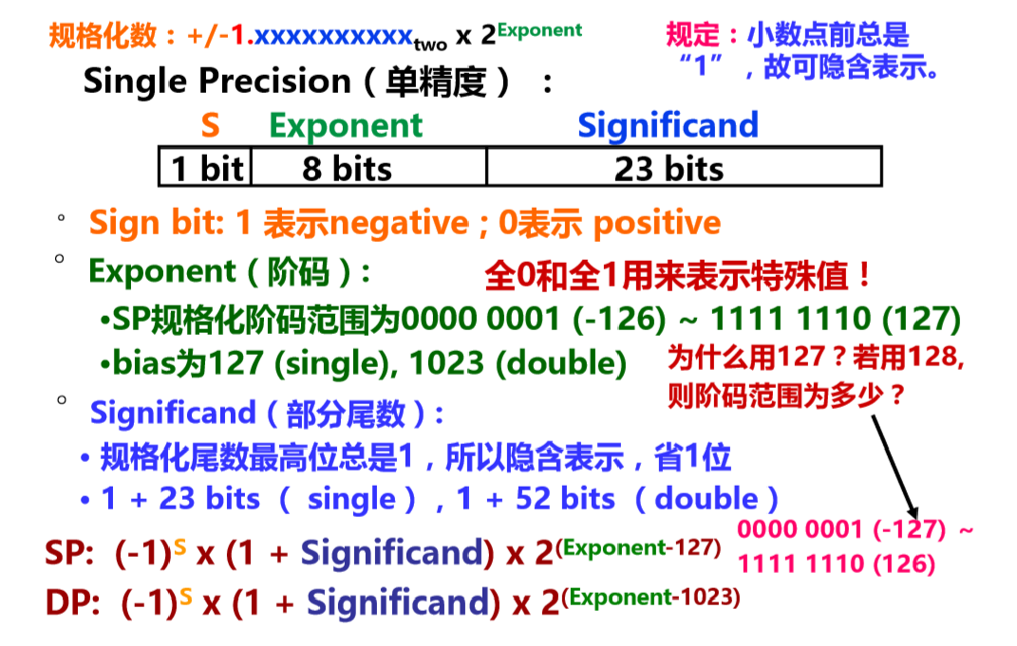

Slide 35
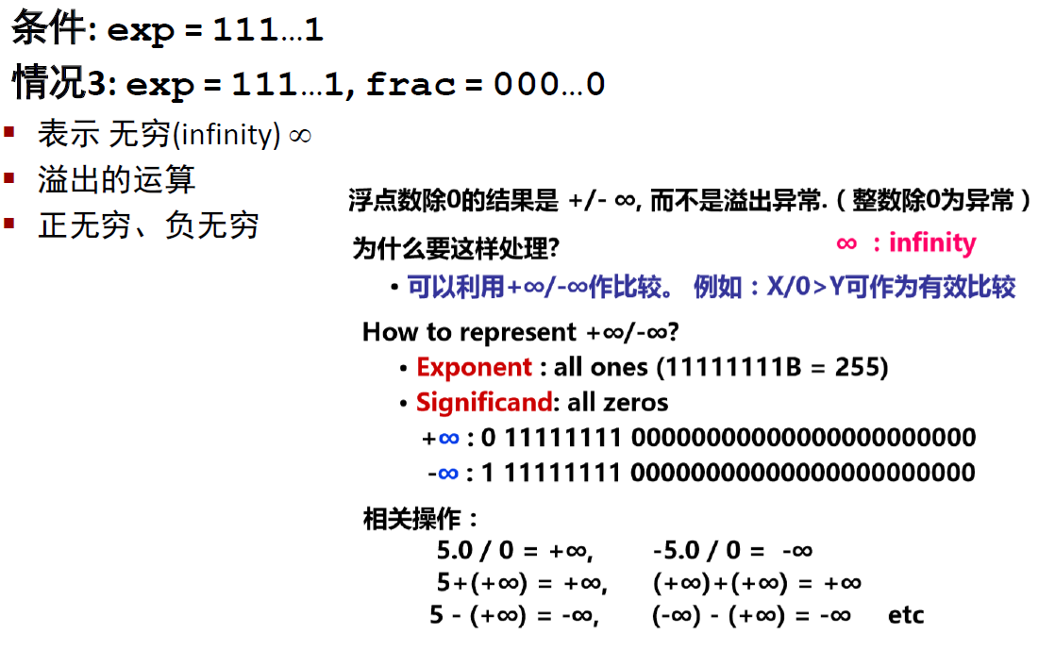

Slide 36
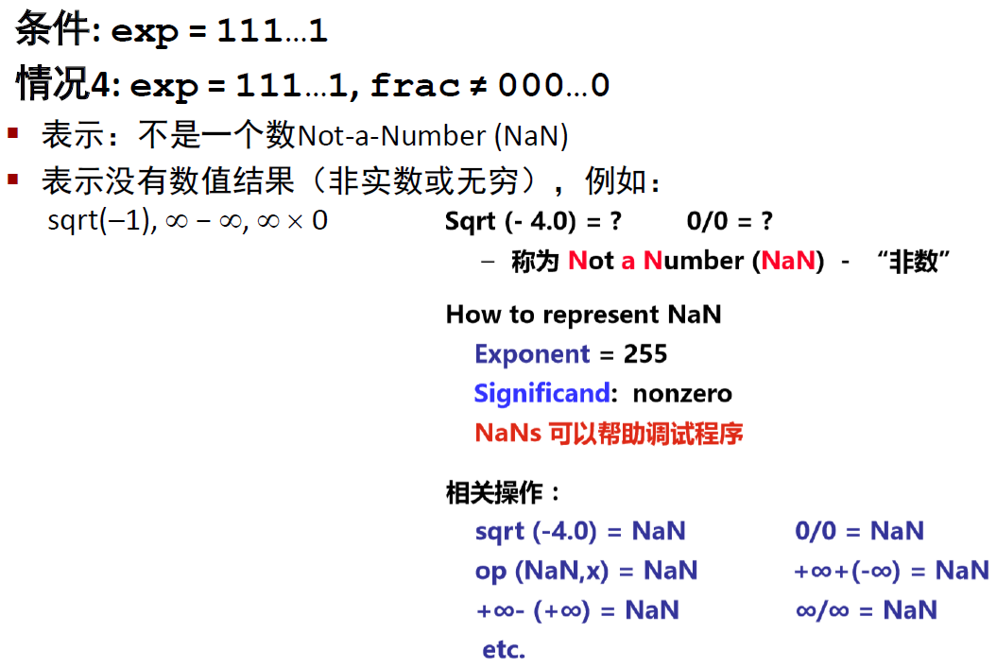

Slide 37
面向对象 vs 面向过程
面向过程
分析出解决问题所需要的步骤，然后用函数把这些步骤一步一步实现。
例如五子棋，面向过程的设计思路就是首先分析问题的步骤：
1、开始游戏，2、黑子先走，3、绘制画面，4、判断输赢，5、轮到白子，6、绘制画面，7、判断输赢，8、返回步骤2；9、输出最后结果
面向对象
面向对象是把构成问题事务分解成各个对象，建立对象的目的不是为了完成一个步骤，而是为了描叙某个事物在整个解决问题的步骤中的行为。
整个五子棋可以分为：1、黑白双方；2、棋盘系统；3、规则系统；

Slide 38
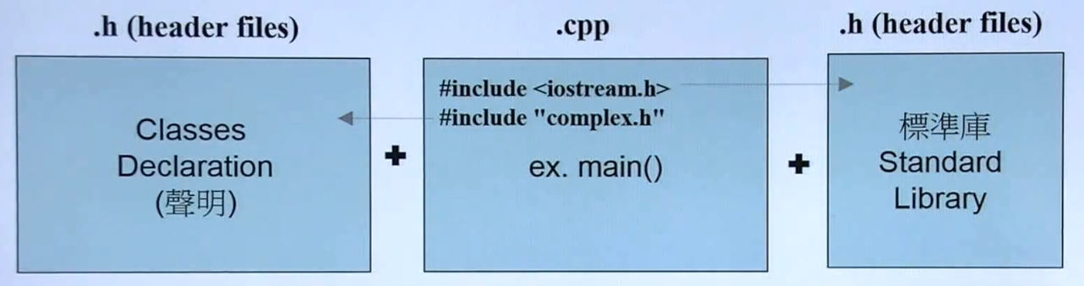
C++ 代码的基本形式
文件名不一定是.h或者.cpp，也可能是.hpp，或者没有扩展名

Slide 39
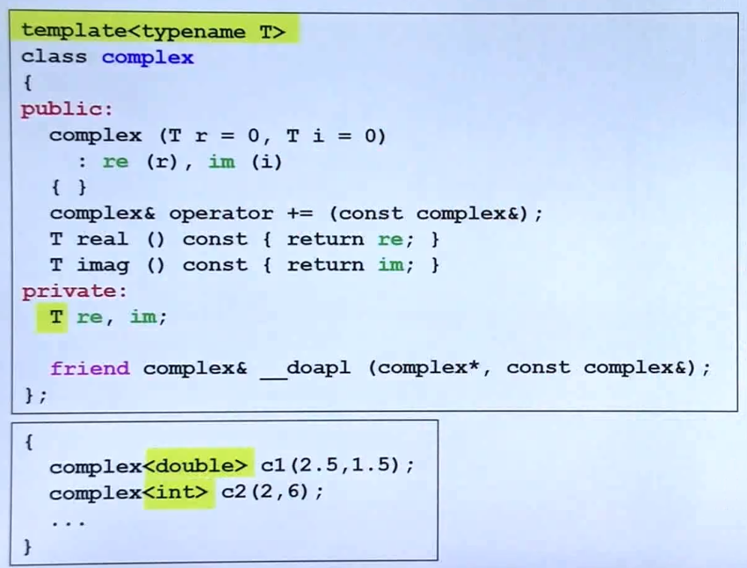
防御式声明
#ifndef __MYCLASS__
#define __MYCLASS__
…
#endif

Slide 40
Inline函数
避免频繁调用函数对栈内存重复开辟所带来的消耗。
inline仅是一个对编译器的建议，有限制（建议放在头文件中）
inline 是一种“用于实现的关键字”
慎用inline

Slide 41
访问级别

Slide 42
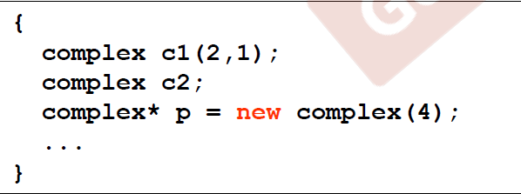
构造函数
创建对象时自动调用
initialization list：仅有构造函数有（直接初始化，非赋值）
构造函数可以有多个（重载，编译后是两个函数）
默认实参

Slide 43
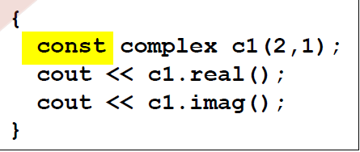
构造函数
创建对象时自动调用
initialization list：仅有构造函数有（直接初始化，非赋值）
构造函数可以有多个（重载，编译后是两个函数）
不加const会报错
默认实参

Slide 44
参数传递 pass by value vs pass by reference(to const)
pass by value传递整个参数列表，压入函数的堆栈
pass by reference 速度快，只有四个字节（尽量）
默认实参

Slide 45
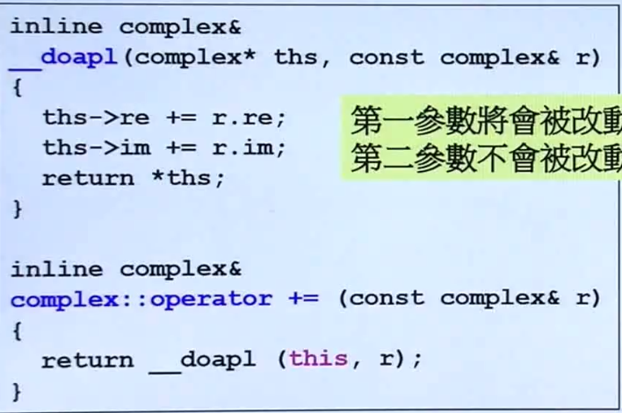
返回值传递 pass by value vs pass by reference(to const)
尽量return by reference
（保证生命周期）
默认实参

Slide 46
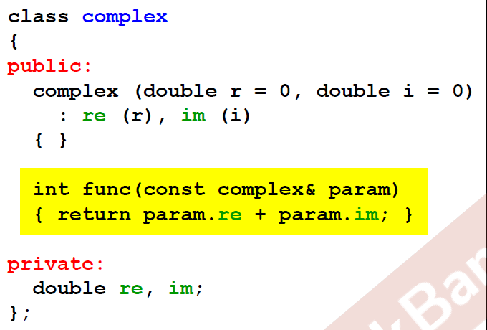
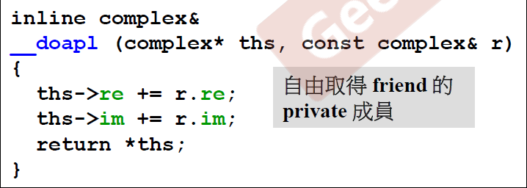
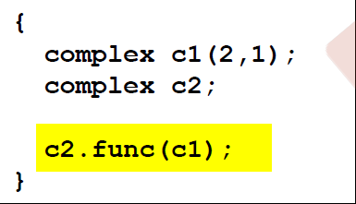
friend友元
打破封装，可以访问private的数据
默认实参

Slide 47
操作符重载
类成员函数
非类成员函数
默认实参

Slide 48
作业
1. 自行安装好系统，配置好环境（不用降内核，不用装相机驱动）
2. 用Eigen与opencv实现相同的矩阵乘法并写入文件（cmakelists）
设置： cmake需要的最低版本；c++标准；构建类型；编译选项（release debug）；可执行文件：工作目录/bin；动态库：工作目录/lib；
3. 上传到自己的gitee 仓库并提交url

